Slide 1
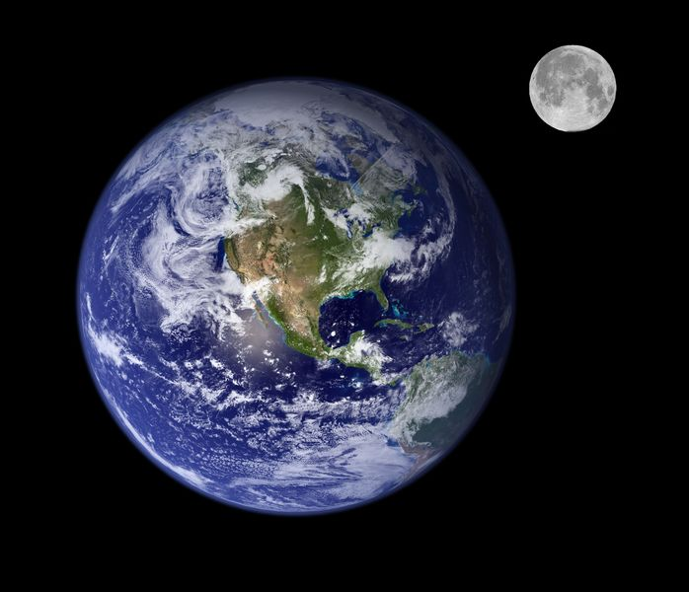
Земля и Луна

Slide 2
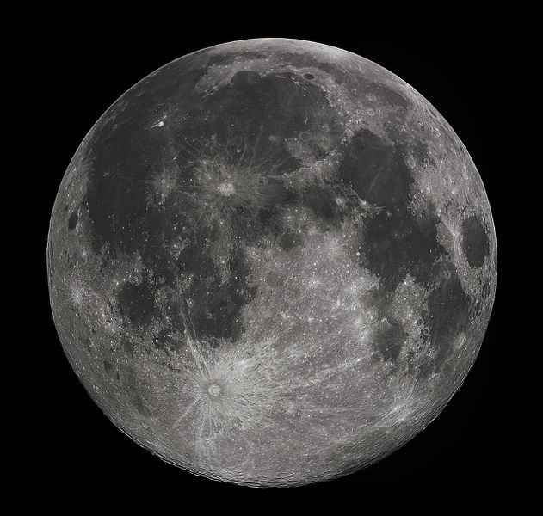
Луна
Луна — естественный спутник Земли. Второй по яркости объект на земном небосводе после Солнца и пятый по величине естественный спутник планеты Солнечной системы.

Slide 3
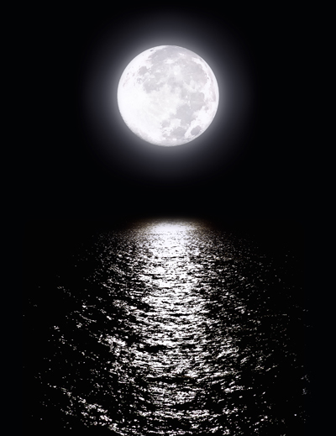
Название
Слово луна восходит к праслав. *luna < «светлая» Греки называли спутник Земли Селеной, древние египтяне — Ях (Иях).

Slide 4
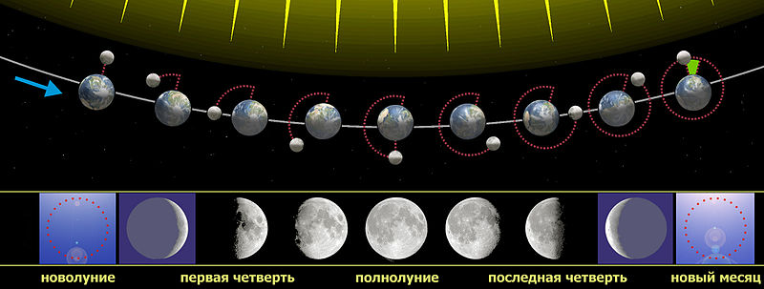
Связь фаз Луны с её положением относительно Солнца и Земли. Зелёным цветом выделен угол, на который Луна повернётся с момента окончания сидерического месяца до момента окончания синодического месяца.

Slide 5
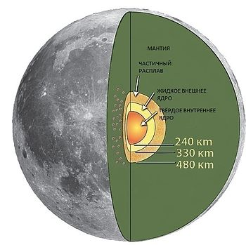
Строение Луны
Согласно теории российского астронома Евгении Рускол, Луна сформировалась из остатков протопланетного вещества, окружавшего молодую Землю. Иную теорию разработал американский астроном Алистер Камерон: он считает, что Земля на стадии формирования столкнулась с крупным небесным телом. Выброшенные в результате столкновения обломки объединились в наш спутник.
Луна состоит из коры, мантии и ядра. Оболочка внутреннего ядра богата железом, она имеет радиус 240 км, жидкое внешнее ядро состоит в основном из жидкого железа с радиусом примерно 300—330 километров. Вокруг ядра находится частично расплавленный пограничный слой с радиусом около 480—500 километров. Эта структура, как полагают, появилась в результате фракционной кристаллизации из глобального океана магмы вскоре после образования Луны.

Slide 6
Интересные факты о Луне
Луна - это скорее яйцевидное, чем шарообразное тело.
На Луне нет атмосферы, поэтому там не бывает сумерек, и ночь (или день) наступают мгновенно.
В отличие от солнца, которое встает по утрам и движется по горизонту одним путем каждый день и каждый год, Луна имеет сложный цикл протяженностью в 18,6 лет. Древние цивилизации, поняв этот сложный цикл, строили монументы, которые «отслеживали» движения Луны.
Полные солнечные затмения случаются раз в один или два года. Но шанс оказаться полностью в тени луны именно в том месте, где вы сейчас находитесь может представиться только один раз в несколько сотен лет.
На луне есть эхо. 20 ноября 1969 года экипаж корабля Аполлон 12 выбросил лунный модуль на поверхность луны, и шум от его удара о поверхность спровоцировал искусственное лунное землетрясение. Последствия были неожиданными после этого луна звенела словно колокольчик еще в течение часа.
Впервые сведения об обнаружении воды на Луне были опубликованы в 1978 году советскими исследователями в журнале «Геохимия». Факт был установлен в результате анализа образцов, доставленных зондом «Луна-24» в 1976 году. Процент найденной в образце воды составил 0,1

Slide 7
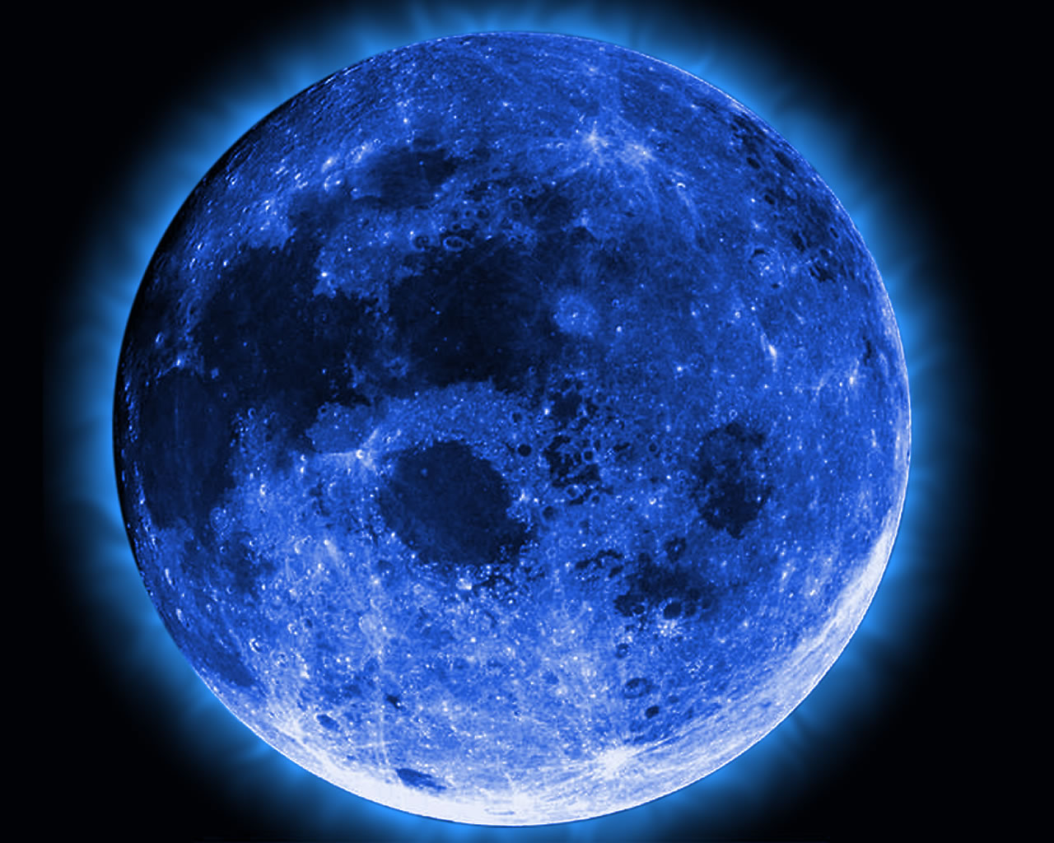

Slide 8
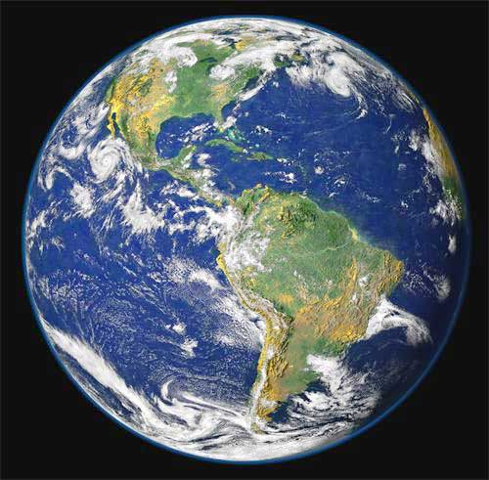
Земля:
Масса: 5,97 * 10²⁴ кг.
Диаметр: 12750 км.
Плотность: 5,25 г/см³
Температура на поверхности:
Максимальная: +70 градусов Цельсия.
Период вращения по орбите Солнца: 365(366) земных суток

Slide 9
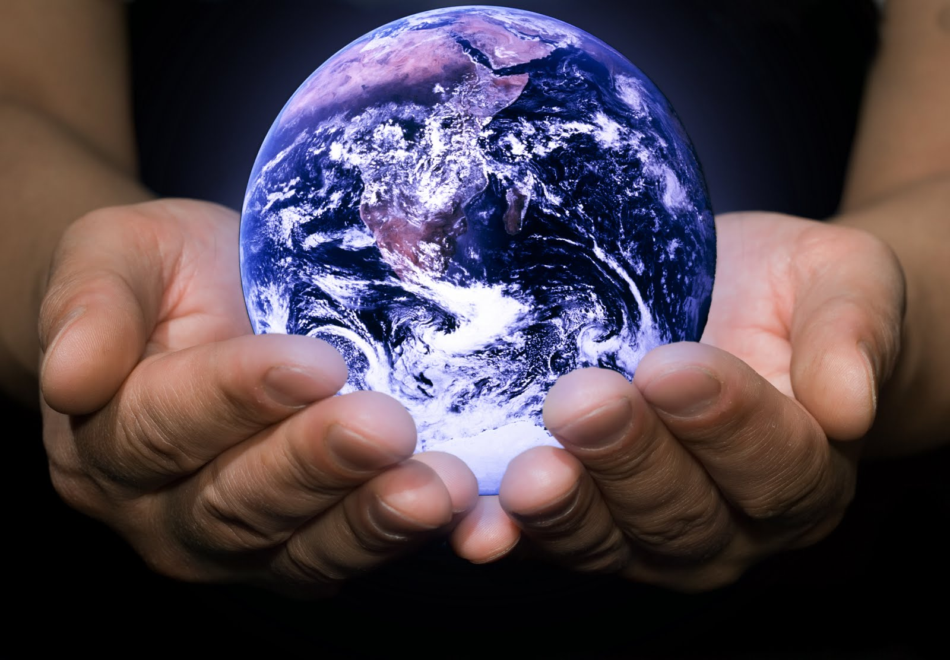

Slide 10
Земля
Земля — третья от Солнца планета. Пятая по размеру среди всех планет Солнечной системы. Она является также крупнейшей по диаметру, массе и плотности среди планет земной группы.
Иногда упоминается как Мир, Голубая планета, иногда Терра . Единственное известное человеку на данный момент тело Солнечной системы в частности и Вселенной вообще, населённое живыми организмами.
Научные данные указывают на то, что Земля образовалась из солнечной туманности около 4,54 миллиардов лет назад, и вскоре после этого приобрела свой единственный естественный спутник — Луну. Жизнь появилась на Земле около 3,5 миллиардов лет назад, то есть в течение 1 миллиарда после её возникновения.

Slide 11
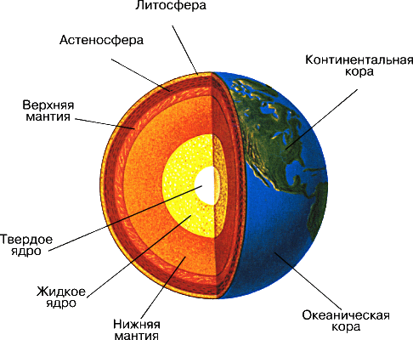
Строение Земли
Земля, как и другие планеты земной группы, имеет слоистое внутреннее строение. Она состоит из твёрдых силикатных оболочек (коры, крайне вязкой мантии), и металлического ядра.
Слой | Толщина | Состав
Кора | Около 35км. В океанических областях меньше | Гранит и базальт
Мантия | 2900км | Твердые кремниевые породы
Внешнее ядро | 2250км | Жидкое состояние вещества
Внутреннее ядро | 1220км | Железо и никель
Земля представляет собой сферу, состоящую из трех слоев – твердого (литосферы), жидкого (гидросферы) и газообразного (атмосферы). Плотность пород, слагающих литосферу, увеличивается по направлению к центру.

Slide 12
Интересные факты о Земле
Землю можно рассматривать как живой организм, обладающий собственным дыханием: она регулирует свою температуру, потребляет энергию и постоянно меняет свою кожу.
Количество углекислого газа в воде и в атмосфере, а также солнечной энергии, которую получает Земля, являются факторами, предопределяющими длительность жизни на Земле и существование самой планеты.
Земля имеет форму сплющенного сфероида, и имеет выпуклости вокруг экватора. Это связано с ее вращением.
Прогноз погоды на Земле определяется распределением водяного пара в атмосфере.
Экваториальный наклон Земли к орбите в 23,44 градуса является причиной смены 4 сезонов года: лето, зима, весна и осень.

Slide 13
